Slide 1
КОРОНАВИРУСНАЯ ИНФЕКЦИЯ
COVID-19

Slide 2
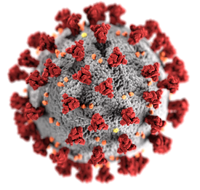
Новый вид коронавирусной инфекции
11 марта 2020 г. ВОЗ объявила о пандемии
На 24.03.2021 г. случаев заболевания
в Челябинской области – 55 570
в России - 4 483 471
в мире – более 125 454 721
случаев смерти
в Челябинской области – более 2 200
в России - 96 219
в мире – более 2 757 158
Число смертельных случаев в разных странах отличается (1-8%), и в среднем составляет 2-3% от всех заболевших.
В России этот показатель составляет от 3,9% до 5,4%.

Slide 3
Клиническая картина
повышение температуры тела; потеря обоняния и вкуса; кашель (сухой или с небольшим количеством мокроты), одышка, миалгии и утомляемость, ощущение заложенности в грудной клетке
В группе особого риска – пожилые люди и люди, имеющие некоторые хронические заболевания (сердечно-сосудистые заболевания, заболевания дыхательной системы, сахарный диабет и ожирение), а также те, у кого ослаблен иммунитет.
Тяжелые и критические состояния отмечаются у 20% пациентов (включая дыхательную недостаточность, септический шок или др., требующие интенсивной терапии).

Slide 4
Росстат 8 февраля 2021 г. опубликовал данные о смертности в России за 2020 год.
Из них следует, что в стране с апреля и по 31 декабря избыточная смертность составила 358 тысяч человек.
Уровень смертности в России по итогам 2020 года стал максимальным за десять лет.
Российская Федерация – один из мировых лидеров, на уровне наиболее пострадавших от коронавирусной инфекции COVID-19.

Slide 5
ВАКЦИНАЦИЯ от
КОРОНАВИРУСНОЙ ИНФЕКЦИИ
COVID-19
Добровольно
Бесплатно
Эффективно

Slide 6
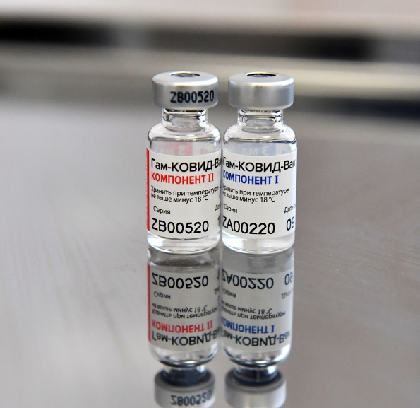
Гам-Ковид-Вак
(торговая марка «Спутник V»)
Двухкомпонентная векторная вакцина, разработанная российским ФГБУ «НИЦЭМ им Н.Ф. Гамалеи» Минздрава России
Вакцина не содержит коронавирус
и представляет собой рекомбинантные частицы аденовируса человека, в которых есть ген протеина S — белка оболочки коронавируса, в отношении которого вырабатываются антитела. заболеть от нее невозможно
Согласно результатам исследования, проведенного на 20 тысячах человек, вакцина показала эффективность 91,6% против Covid-19.
Вакцина признана эффективной во всем мире.

Slide 7
КТО МОЖЕТ ПРОЙТИ ВАКЦИНАЦИЮ
Медицинские
работники
Сотрудники
полиции
Работники
образования
Сотрудники МЧС
Работники
социальной сферы
Проживающие
в общежитии
Пациенты с ХНИЗ
вне обострения
Лица,
старше 65 лет
Кроме того, прививку ставят тем, кто живет в одной квартире с пожилыми людьми и с людьми, имеющими бронхолегочными, сердечно-сосудистыми и эндокринными заболеваниями.

Slide 8
ПРОТИВОПОКАЗАНИЯМИ ДЛЯ ВАКЦИНАЦИИ ЯВЛЯЮТСЯ:
гиперчувствительность к какому-либо компоненту вакцины или вакцины, содержащей аналогичные компоненты;
тяжелые аллергические реакции в анамнезе;
острые инфекционные и неинфекционные заболевания, обострение хронических заболеваний - вакцинацию проводят через 2-4 недели после выздоровления;
беременность;
период грудного вскармливания;
возраст до 18 лет.
Противопоказания для введения компонента II:
тяжелые поствакцинальные осложнения (анафилактический шок, тяжелые генерализованные аллергические реакции, судорожный синдром, температура выше 40°С и т.д.) на введение компонента I вакцины.

Slide 9
Записаться на вакцинацию можно в поликлинике по месту жительства или на портале «Госуслуг», выбрав вашу медицинскую организацию и услугу «Вакцинация от COVID-19».
1
паспорт
полис ОМС
СНИЛС.
2
3
Осмотр у врача
Процедура вакцинации
После вакцинации следует 30 минут провести в поликлинике
и в течение нескольких недель вести дневник самоконтроля
Через 21 день необходимо пройти повторную вакцинацию,
на которую вас запишут автоматически
**Обследование на антитела к коронавирусной инфекции не является обязательным.

Slide 10
ВОЗМОЖНЫЕ РЕАКЦИИ ПОСЛЕ ВАКЦИНАЦИИ
Развиваются в первые-вторые сутки после вакцинации и проходят в течение 3-х последующих дней.
Общие реакции
Местные реакции
непродолжительный озноб;
повышение температуры тела;
боль в суставах и мышцах;
общее недомогание;
головная боль.
болезненность в месте инъекции;
покраснение и отечность.
Реже отмечаются тошнота, диспепсия, снижение аппетита, иногда - увеличение регионарных лимфоузлов. Возможно развитие аллергических реакций.
ПОДОБНЫЕ РЕАКЦИИ – ЭТО НОРМАЛЬНЫЙ ФИЗИОЛОГИЧЕСКИЙ ОТВЕТ
Недомогание после прививки не является противопоказанием ко второму этапу.

Slide 11
По данным на 25.03 в Челябинской области
Вакцинацию от COVID - 19 начали
115 028 человек
Вакцинацию завершили
83 770 человек

Slide 12
ПРОФИЛАКТИЧЕСКИЙ МЕДИЦИНСКИЙ ОСМОТР / ДИСПАНСЕРИЗАЦИЯ
Профилактический медицинский осмотр проводится в целях раннего (своевременного) выявления состояний, заболеваний и факторов риска их развития, немедицинского потребления наркотических средств и психотропных веществ, а также в целях определения групп здоровья и выработки рекомендаций для пациентов.
Диспансеризация представляет собой комплекс мероприятий, включающий в себя профилактический медицинский осмотр и дополнительные методы обследований, проводимых в целях оценки состояния здоровья (включая определение группы здоровья и группы диспансерного наблюдения) и осуществляемых в отношении определенных групп населения в соответствии с законодательством Российской Федерации.

Slide 13
Диспансеризация в возрастах 18-39 лет проводится 1 раз в 3 года, в возрастах 40 лет и старше – ежегодно
Годом прохождения диспансеризации считается календарный год, в котором гражданин достигает соответствующего возраста
Профилактический
медицинский осмотр
проводится ежегодно

Slide 14
ПРЕДМЕТ СКРИНИНГА
Хронические неинфекционные заболевания (ХНИЗ) являются основной причиной инвалидности и преждевременной смертности населения Российской Федерации, факторы риска их развития, а также риск потребления наркотических средств и психотропных веществ без назначения врача
ХНИЗ, являющиеся объектом скрининга:
БОЛЕЗНИ СИСТЕМЫ КРОВООБРАЩЕНИЯ
ЗЛОКАЧЕСТВЕННЫЕ НОВООБРАЗОВАНИЯ
САХАРНЫЙ ДИАБЕТ 2-ГО ТИПА
ХРОНИЧЕСКИЕ БОЛЕЗНИ ОРГАНОВ ДЫХАНИЯ

